Slide 1
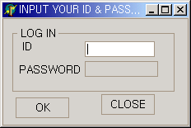
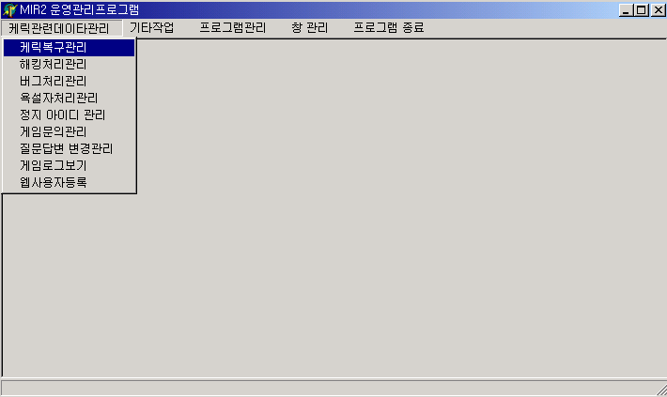
캐릭터 복구 신청처리
- 복구 업무는 월_ 토요일이 오전 11시이전에 접수된 내용에 대해서 당일 처리가 가능 하다.
- 캐릭터의 복구는 각서버군의 DB 서버에서 행하여 진다.
처리되는 시간은 평일: 오전11시 오후6시
토요일: 오전11시 오후2시에 하루 두번 처리를 하게 된다.
1.
1. 접속아이디와 비밀번호 치고 로그인을 한다
2. 캐릭터복구관리로 접속을 한다.
2.

Slide 2
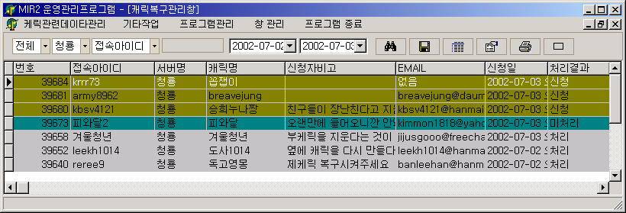
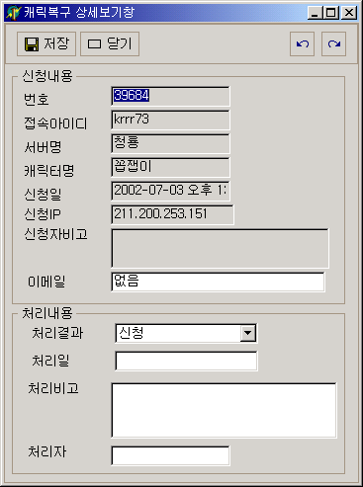
3.
4.
서버선택
검색 원하는 날짜
복구해야 하는 캐릭터(더블클릭)
3. 서버선택과 검색 원하는 날짜로 변경을 한 뒤 복구 해야 하는 캐릭터를 더블 클릭한다.
4. 더블클릭을 할 경우 캐릭터복구 상세 보기 창이 나오게 된다.
복구해야 하는 캐릭터

Slide 3
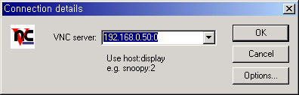
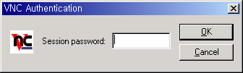
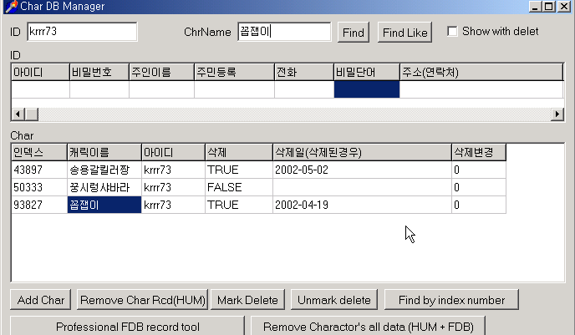
5.
192.168.0.50.0
5. DB서버에서 캐릭터정보를 확인 할 수 있다.
192.168.0.30.0(현무) 192.168.0.40.0(주작) 192.168.0.50.0(청룡)
192.168.0.60.0(백호) 192.168.0.35.0(봉황) 192.168.0.45.0(기린)
192.168.0.55.0(해태) 192.168.0.65.0(공작)
6.
6. 비밀번호를 입력해야 한다.
7. 삭제된 캐릭터의 아이디와 캐릭터 명을 입력한다.
7.
접속아이디
캐릭터이름
캐릭터 영구삭제
캐릭터 삭제
캐릭터 복구
Notes:
Unmark delete

Slide 4
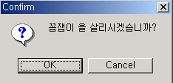
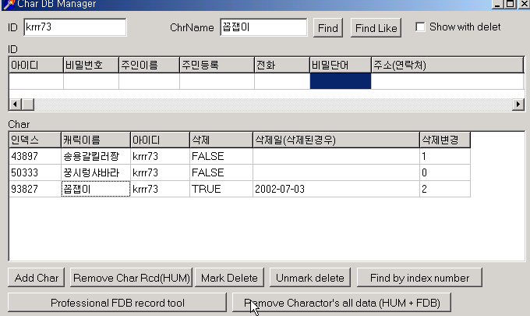
8.
8. Unmark delete (캐릭터 복구)를 누른 후 OK를 눌러준 후 접속 아이디란 을 다시
클릭하여 복구가 되었는지 확인을 한다.
FALSE는 캐릭터가 활성화되어 상태이다.
TRUE는 캐릭터가 삭제되어 있는 상태이다.
복구를 할때는 TRUE => FALSE 상태가 되도록 해준다.
9.
9. 한 계정에는 두 개의 캐릭 터를 만들 수 있다.
이와 같이 꼽잽이 캐릭터를 복구 신청 하였는데
이미 두 개의 캐릭터가 있다면 레벨을 확인하여 레벨이 낮은
캐릭터를 삭제한 후 꼽쟁이 캐릭터를 복구해준다.

Slide 5
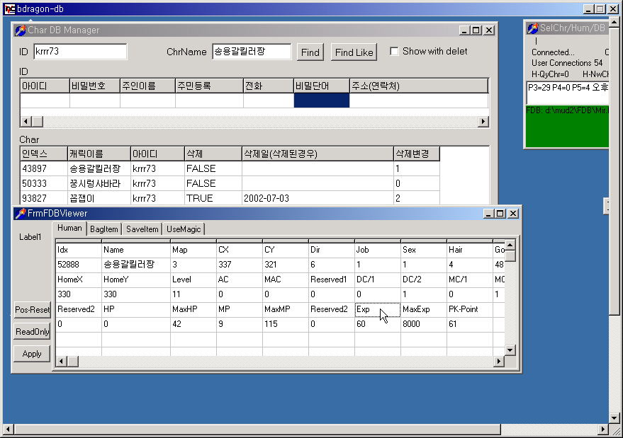
10.
더블클릭
레벨확인
10. 캐릭터이름에 마우스를 데고 더블클릭을 하면 캐릭터 정보 창이 나오게된다.
각 캐릭터의 레벨을 확인 후 캐릭터를 복구해준다.

Slide 6
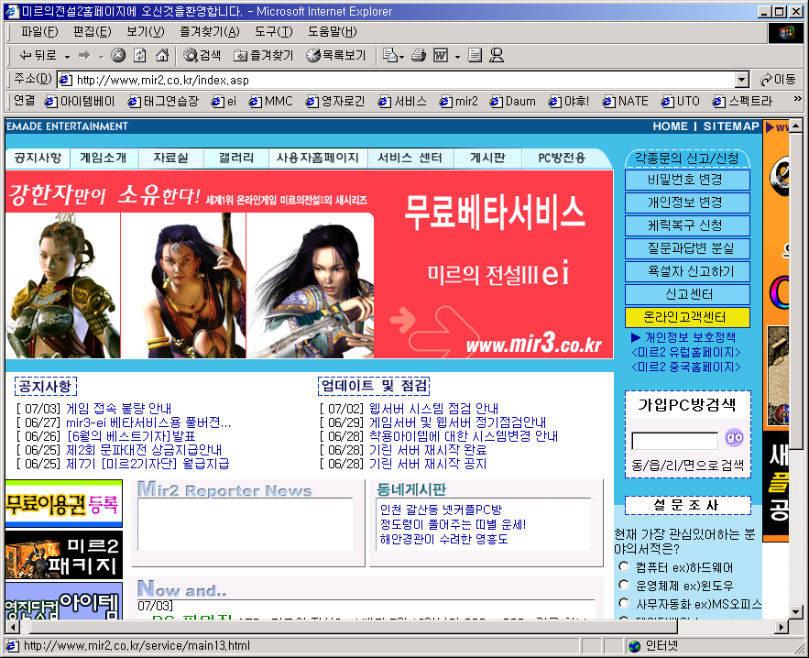
메일문의
1.
온라인고객센터
1. 온라인고객센터를 클릭한다.
Notes:
1. 온라인고객센터를 클릭한다.

Slide 7
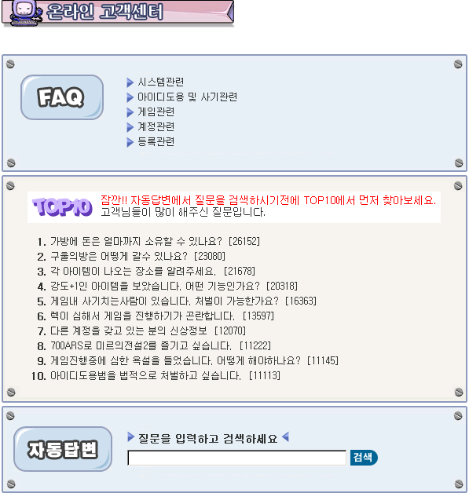
2.
문의할 내용을 자동답변란에서 검색
2. 문의할 내용을 자동답변란이나 EAQ에서 확인해본다.

Slide 8
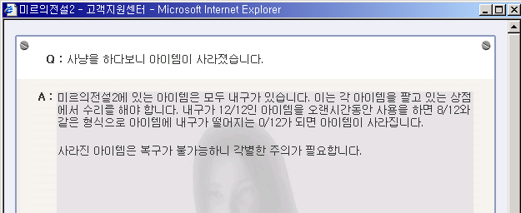
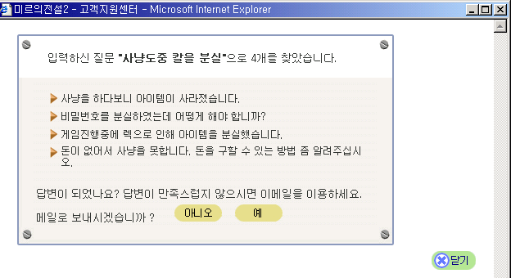
3.
3. 검색을 한 후 원하는 답변내용을
찾아본다.
4.
4. 자동답변 내용이 만족스럽지 못할경우
예를 클릭하면 메일문의를 할수 있다.

Slide 9
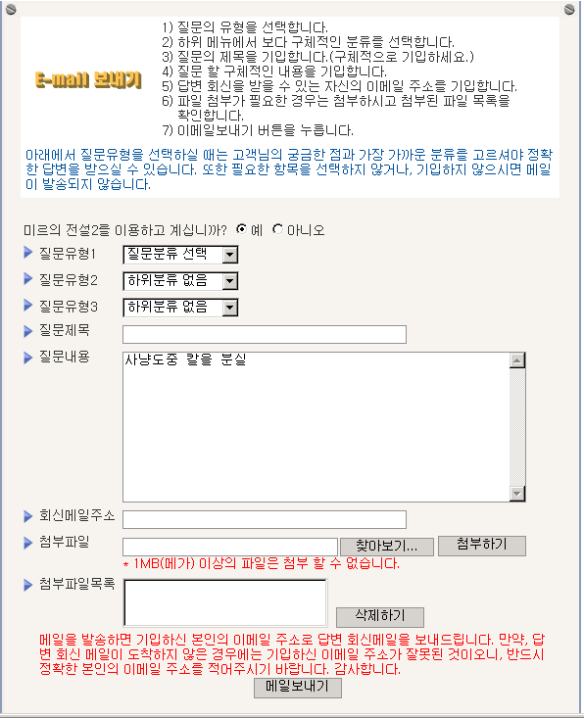
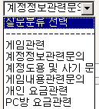
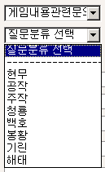

5.
질문 유형선택
5. 질문유형에 따라서 선택을 한후 질문내용을 입력후 메일 보내기를 하면 된다.

Slide 10
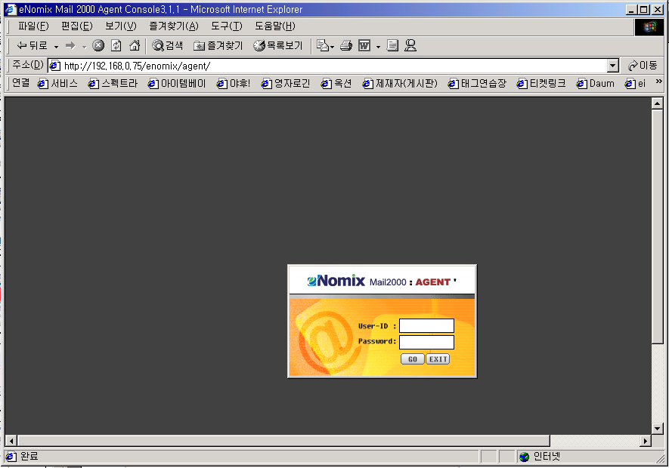
메일문의 처리
이 메일에는 각종 게임문의,건의사항,등의 게임관련 문의를 받고 있으며.그에 따른 답변을 하고 있다.
게임을 진행하면서 생긴 문의 점에 대해서는 홈페이지의 게임 문의란 을 이용하여 문의하는 것을
원칙으로 한다.
문의된 사항은 그날 그날 확인을 하여 답변을 해주도록 한다.
1.
아이디입력
비밀번호입력
1. http://192.168.0.75/enomix/agent/ 에서 아이디와 비밀번호를 치고 로그인한후 답변할수 있다.
Notes:
이 메일에는 각종 게임문의,건의사항,등의 게임관련 문의를 받고 있으며.그에따른 답변을 하고 있다.
게임을 진행하면서 생긴 문의점에 대해서는 홈페이지의 게임 문의란을 이용하여 문의하는것을 원칙으로 한다.
문의된 사항은 그날 그날 확인을 하여 답변을 해주도록 한다.

Slide 11
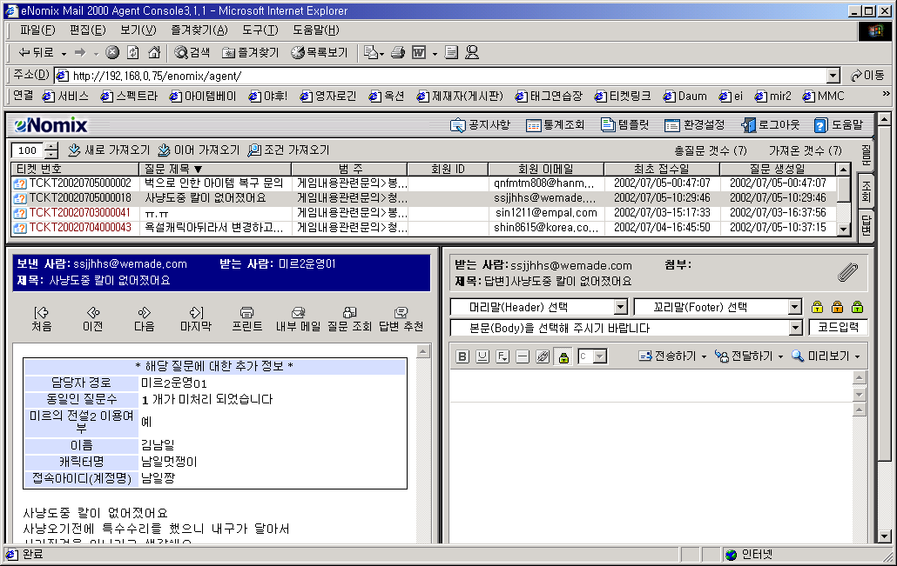
해당서버분류
2.
답변해줄 내용을 작성 후 보내기
입금관련 아이디도용 관련 등의 GM에서 처리하는 사항이 아닌 것은
담당자에게 전달해준다
Notes:
입금관련 아이디도용관련등의 GM에서 처리하는 사항이 아닌것은
담당자에게 전달해준다

Slide 12
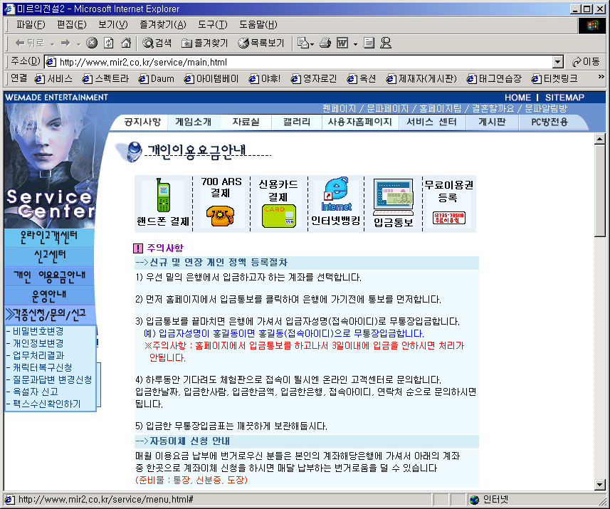
서비스센터
- 비밀번호변경
- 질문과 답변변경신청
- 개인정보변경
- 욕설자 신고
- 업무처리결과
- 캐릭터복구신청
- 팩스수신확인하기

Slide 13
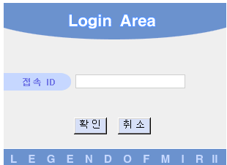
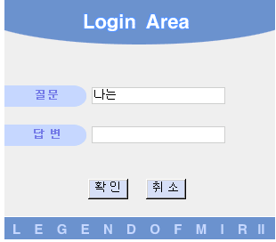
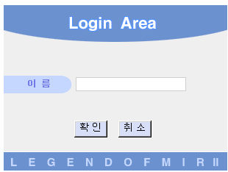


비밀번호 변경
1.
4.
접속아이디 입력
첫번째 답변입력
2.
5.
이름 입력
두번째 답변입력
3.
주민등록번호 – 포함하여 입력
# 위와 같은 순서되로 진행을 하면 비밀번호 변경란이 나오게 된다.

Slide 14
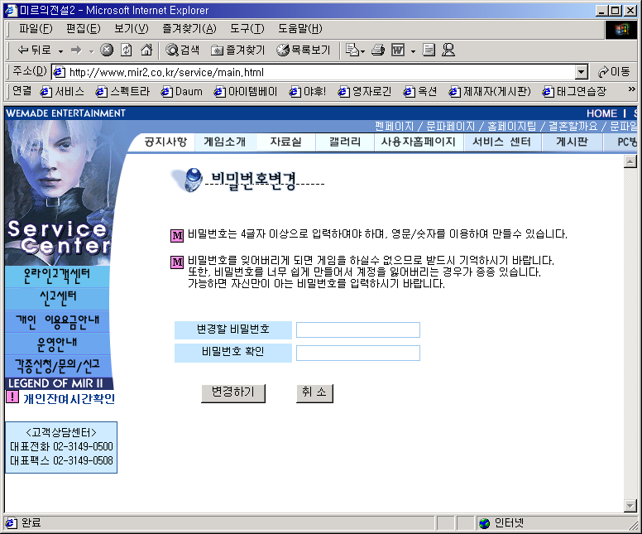
6.
변경할 비밀번호
변경할 비밀번호 재입력
6. 비밀번호 변경을 하고 난뒤 20분정도 소요되면 게임상에서 비밀번호가 변경된다.

Slide 15
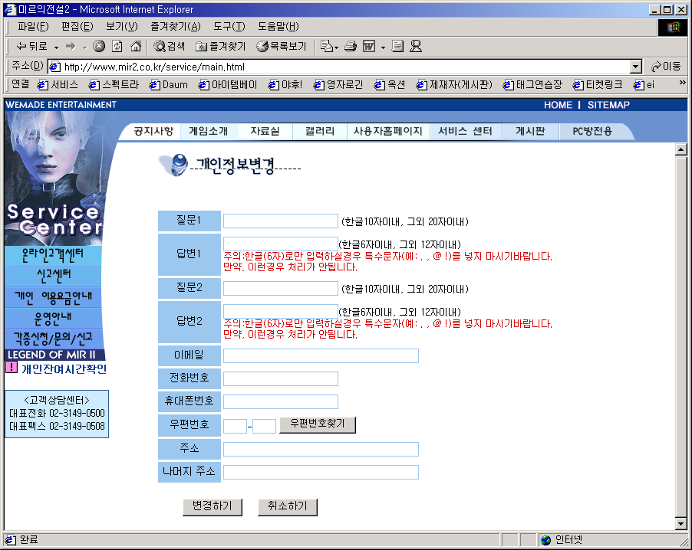
개인정보 변경
1.
1.개인정보의 경우는 아이디와 실명, 주민등록번호는 변경이 되지 않는다.
비밀질문/답변, 전화번호, 이메일 주소만 가능하다

Slide 16
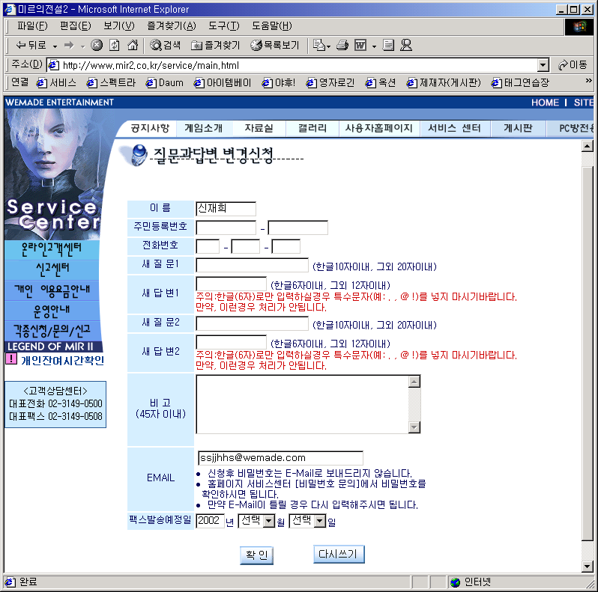
질문과답변 변경신청
1.
1. 비밀번호나 개인정보 변경 원할 때 답변을 모르면 처리가 되지 않는다.
새로운 질문/답변을 입력 후 확인을 누르면 신청번호가 나온다.
등본에 신청번호를 적어서 팩스로 발송을 한다.
Notes:
비밀번호나 개인정보 변경원할 때
답변을 모르면 처리가 되지 않는다.
새로운 질문/답변을 입력 후 확인을 누르면 신청번호가 나온다.
등본에 신청번호를 적어서 팩스로 발송을 한다.

Slide 17
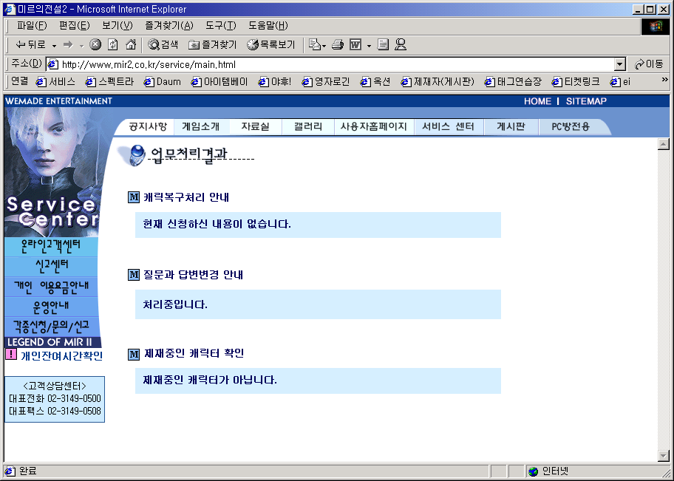
업무처리결과
1.
1. 캐릭터복구처리, 질문과답변 변경신청 안내 제재중인 캐릭터 확인등을 알수 있다.
2주일 전까지의 업무내용에 대해서 처리 결과를 확인할수 있다.

Slide 18
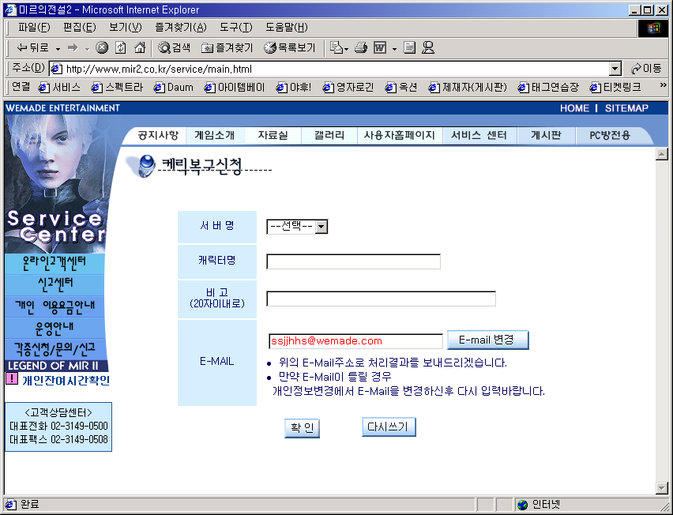
캐릭터복구 신청
1.
1. 해킹문의나 아이템문의 해킹으로 인한 케릭터훼손, 게임문의 등은 받지 않습니다.
케릭터가 삭제된 경우 신청하는 곳입니다.
같은 내용의 문의나 신청을 두번이상 하시면 처리되지 않습니다.

Slide 19
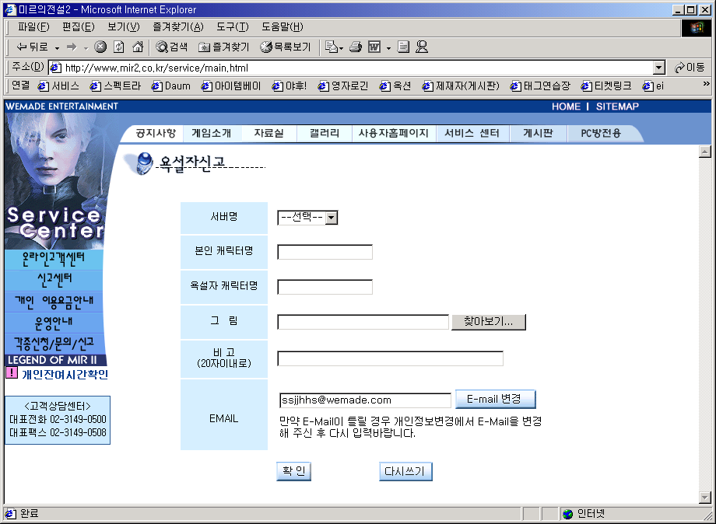
욕설자 신고
1.
1. 게임중에 Pause(Break) 키를 누르시면 캡쳐가 됩니다.
캡쳐 화면을 보내실때는 캡쳐된 화일을 그상태 그대로 보내셔야 합니다.
(손상된 자료는 처리가 안됩니다.)
* 부모욕설 : 4320분
* 성적모독, 수치심 유발 : 2880분
* 일반적인 욕설 : 1440분
채팅금지 요령: @채금 캐릭터이름 시간

Slide 20
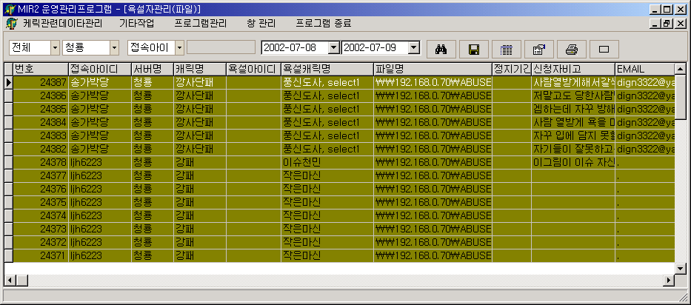
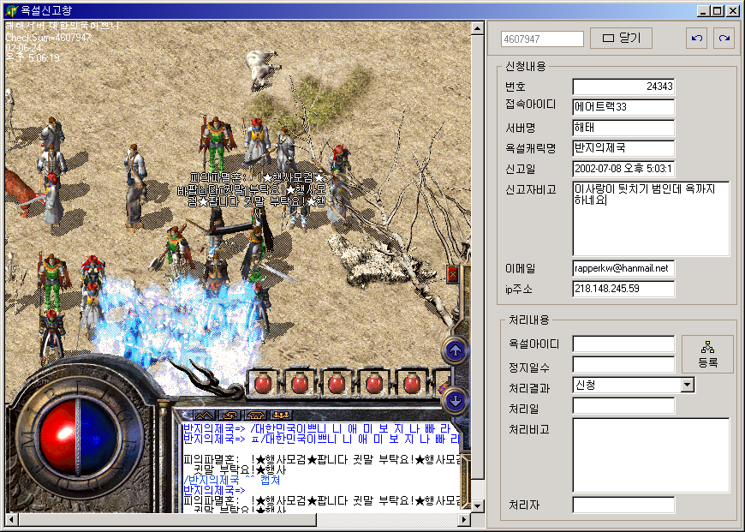
욕설자 처리
1.
캡쳐한 날짜,시간,캐릭터명을 확인할수 있다.
채금시간을 적는다
1. 캡쳐된 자료를 확인후에 정지일수를 확인한뒤 각서버 운영자 캐릭터로 게임에 접속하여 채팅금지를 한다.

